Slide 1
中文期刊服务平台移动APP授权使用说明
中文期刊手机助手
重庆维普资讯有限公司

Slide 2
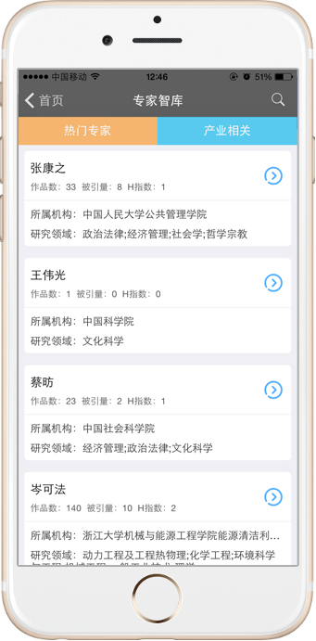
3
移动应用：中文期刊手机助手
移动客户端
通过“中文期刊手机助手”，可以实现无时间、无地域限制地查阅、下载中文期刊服务平台的6600余万篇文献。

Slide 3
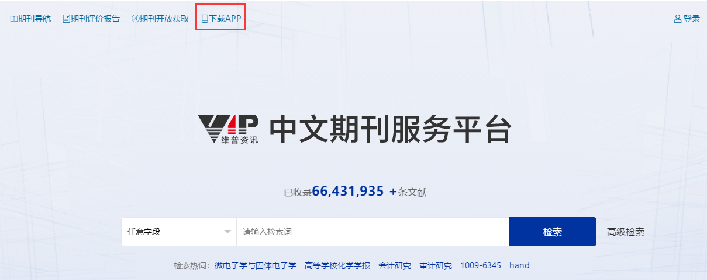
3
移动应用：中文期刊手机助手
使用流程
Step1：APP下载
方式一：登陆中文期刊服务平台（qikan.cqvip.com），选择“下载APP”。
方式二：在各主流手机应用市场，如：百度应用、91助手、安卓或苹果商店中进行搜索下载。
Notes:
已经安装了中文期刊手机助手的小伙伴，请将手机接入任意wifi，APP将自动提示更新升级。

Slide 4
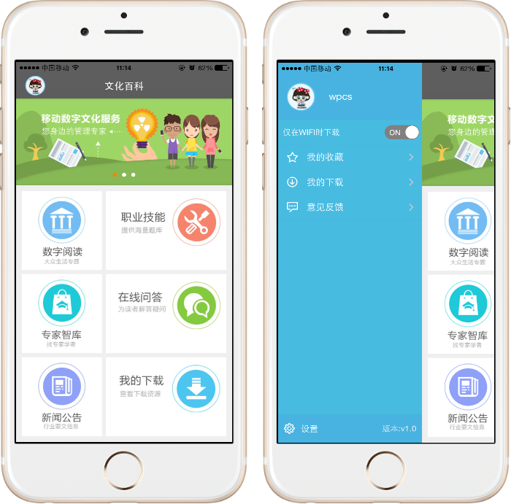
3
移动应用：中文期刊手机助手
Step2：注册登录
下载APP后，打开客户端，点击客户端左上角的 （如下图左），然后输入手机号码，获取验证码后，完成手机号注册。

Slide 5
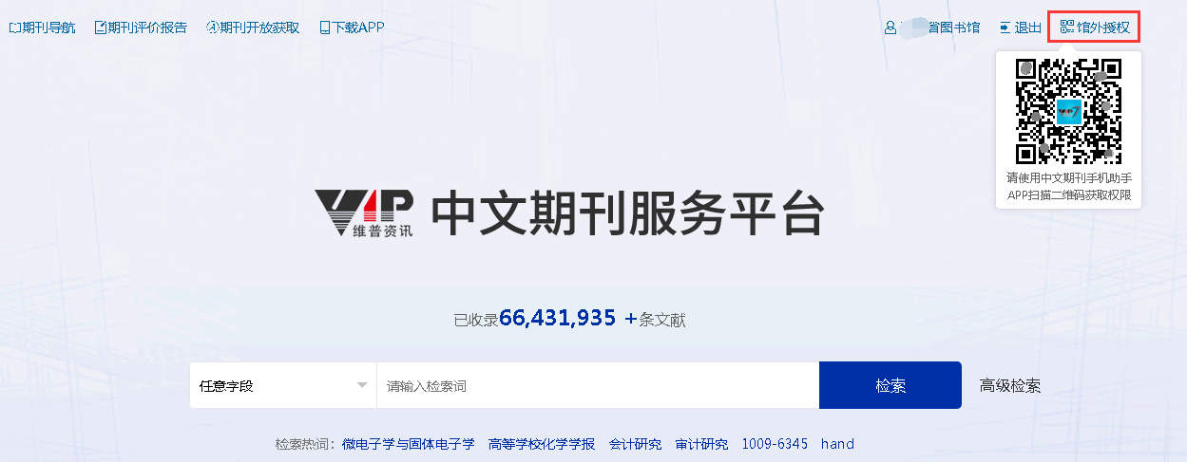
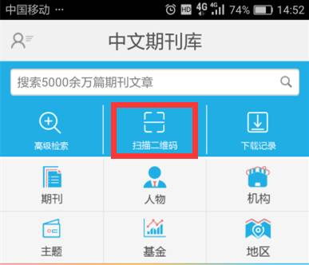
3
移动应用：中文期刊手机助手
Step3：账号权限认证
1. IP认证
如果你的手机处于连接图书馆（校园网）Wifi的状态，并且你所在的学校已经开通了中文期刊服务平台，你的账号（即手机号）登陆后就能自动获得权限认证，无需其他操作就能直接使用中文期刊手机助手进行文献阅读、下载。
2. 页平台二维码验证
如果你未连接图书馆（校园网）Wifi，在所在的学校你可以通过PC端登陆qikan.cqvip.com（校园网IP范围内），在页面的已经开通了中文期刊服务平台右上角找到【为手机APP授权】，打开二维码，使用中文期刊手机助手扫描此二维码，即可完成对该手机账号的权限认证。
Notes:
如果你是第一次使用《中文期刊手机助手》，需要进行账号（手机号）权限认证。有两种认证方式：

Slide 6
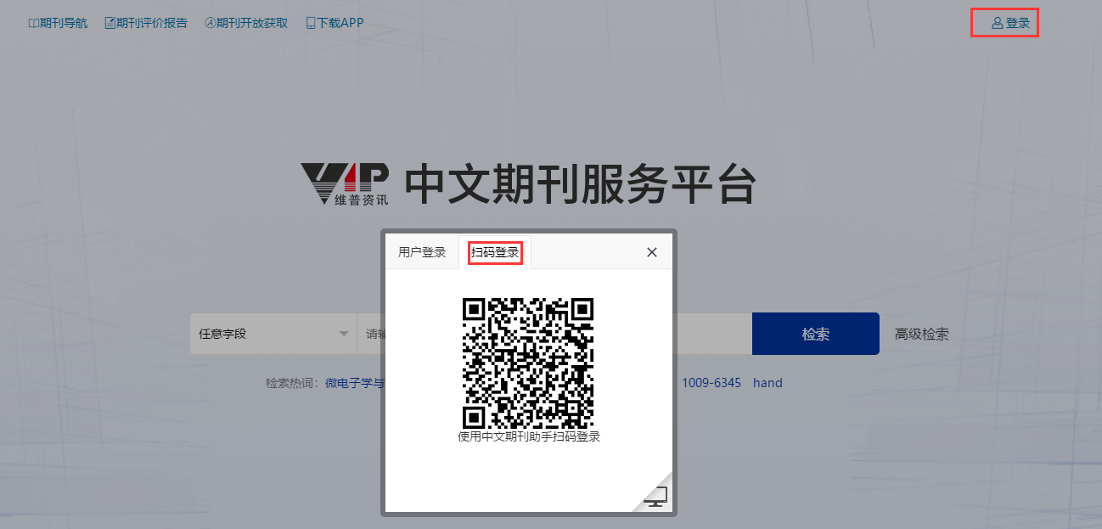
3
移动应用：中文期刊手机助手
当你依次完成了①下载APP——②手机号注册——③账号权限认证，即可免费使用中文期刊服务平台（小提示：使用周期为6个月，超过6个月请按照以上流程重新注册认证）。14000多种期刊、6600余万篇论文，你想要的都能一览无余！
使用已经获得权限认证的中文期刊手机助手APP，还可以反向授权任一校园网外PC设备：PC端打开qikan.cqvip.com,点击“用户登录”—“扫码登录”，通过已授权成功的手机打开app扫码即授权成功，使其具备中文期刊服务平台的使用权限。
Notes:
有小伙伴会说，手机上查看学术论文多不方便啊！屏幕又小，文件有大，关键还不能“ctrl+c”，要是能在家里的电脑上查阅、下载就好了。怎么办？别急！大招后面还有杀招！
方法：PC上打开《中文期刊服务平台》http://qikan.cqvip.com/，点击“登陆”，弹出登录框，选择扫码登陆；打开你已经获得了权限认证的中文期刊手机助手APP，扫描登陆二维码，即可完成对此台PC的反向授权，你就可以跳出校园网IP限制在个人电脑上使用《中文期刊服务平台》了。

Slide 7
联系我们
“
技术服务热线：400-638-5550
重庆维普资讯有限公司
感谢聆听
Notes:
最后，欢迎各位同学关注维普的订阅号--维普信使。添加名称或者扫二维码都是可以的。系统会定期推送一些大家感兴趣的话题，也会提供详细的有关系统的功能使用讲解。最后，我们还会通过微信举办各种大赛，奖品十分丰厚，只要参与都有机会获得礼品，希望同学们能经常关注我们的订阅号。

